Slide 1

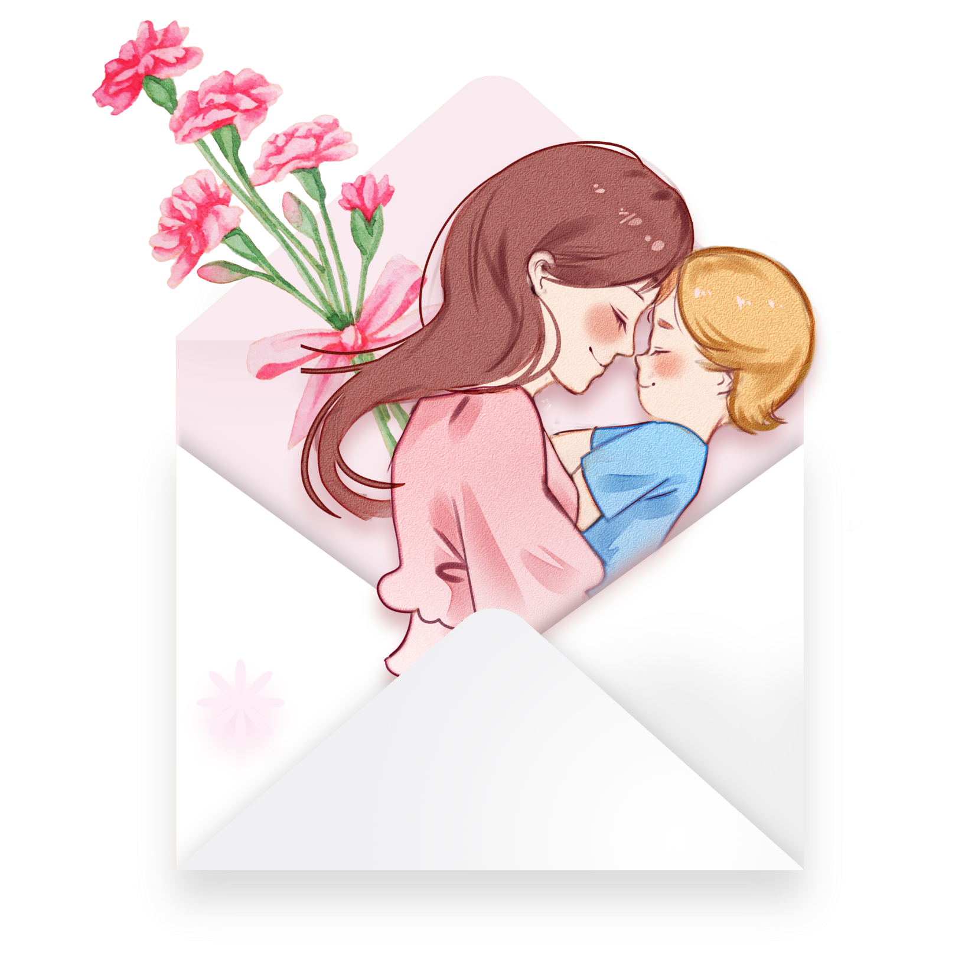





Slide 2




01
Khởi động

Slide 3
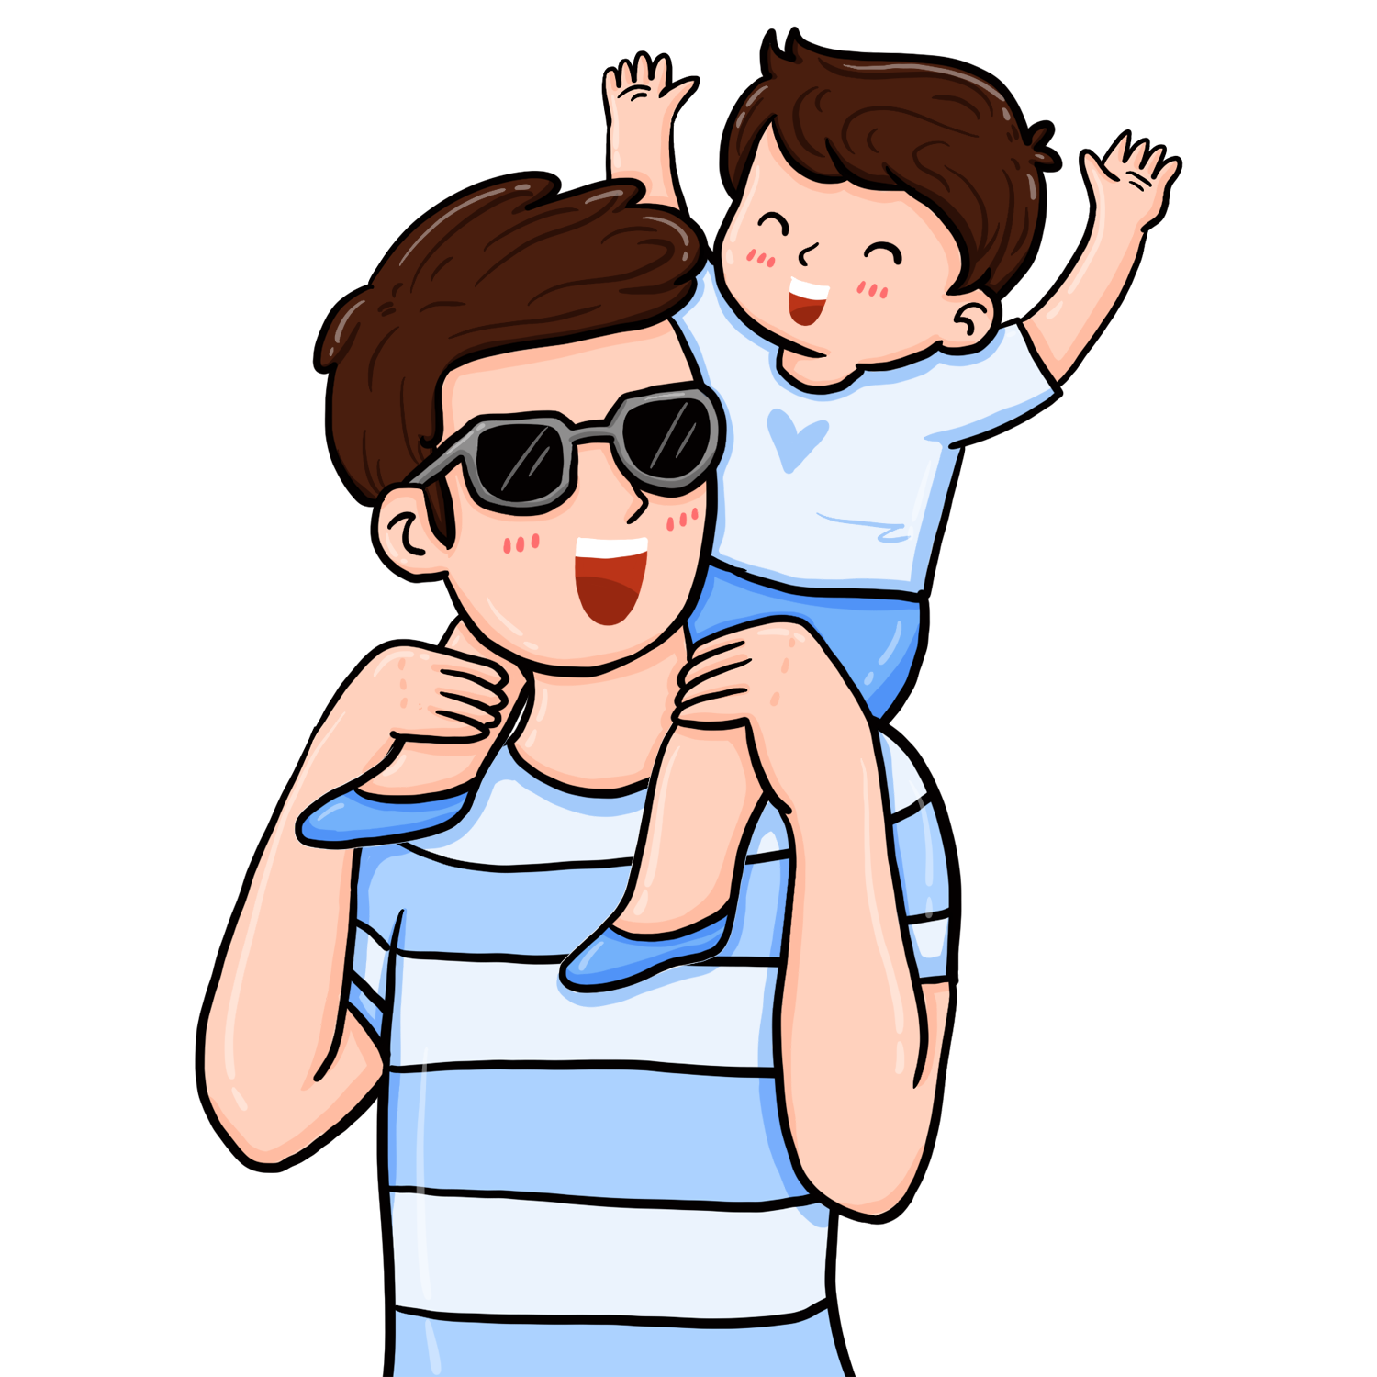
Em thường làm những hoạt động nào cùng người thân trong gia đình?
Những hoạt động đó thường diễn ra vào thời gian nào trong tuần?
Notes:
Gia đình có thể cùng nhau làm rất nhiều hoạt động. Với học sinh lớp 4 các con đã có thể chủ động đề xuất các hoạt động chung như vậy để tạo sự gắn kết giữa các thành viên trong gia đình.

Slide 4
02
Khám phá

Slide 5

HĐ 1:Chia sẻ những trải nghiệm gắn kết yêu thương giữa các thành viên trong gia đình em
Notes:
Thiết kế: Hương Thảo – Tranthao121004@gmail.com

Slide 6

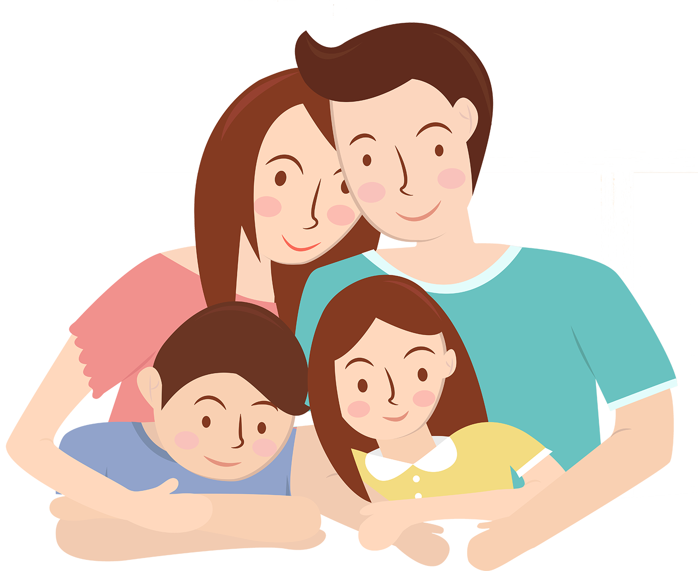
Chia sẻ những trải nghiệm gắn kết yêu thương giữa các thành viên trong gia đình em
Kể những việc gia đình em đã làm cùng nhau
Chia sẻ cảm xúc của em sau khi tham gia các hoạt động đó cùng người thân.
Notes:
Thiết kế: Hương Thảo – Zalo 0972115126

Slide 7











Slide 8
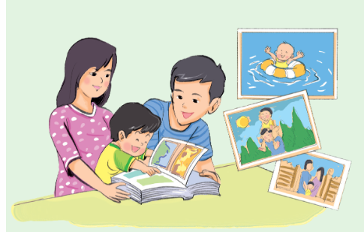
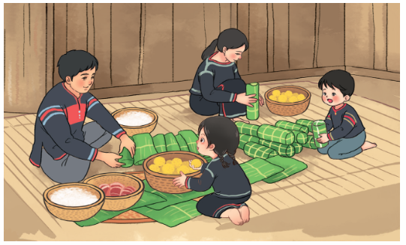
Cùng xem những khoảnh khắc yêu thương trong gia đình
Notes:
Thiết kế: Hương Thảo – Zalo 0972115126

Slide 9
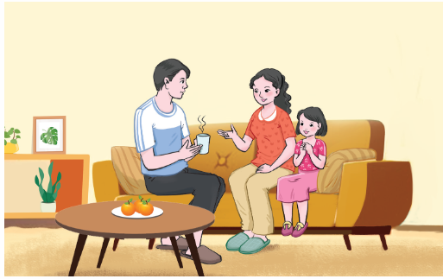
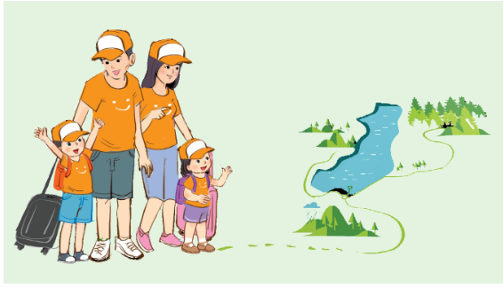
Cùng xem những khoảnh khắc yêu thương trong gia đình
Notes:
Thiết kế: Hương Thảo – Zalo 0972115126

Slide 10
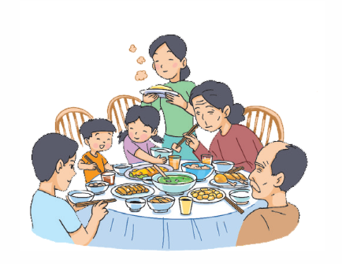
Cùng xem những khoảnh khắc yêu thương trong gia đình
Notes:
Thiết kế: Hương Thảo – Zalo 0972115126

Slide 11




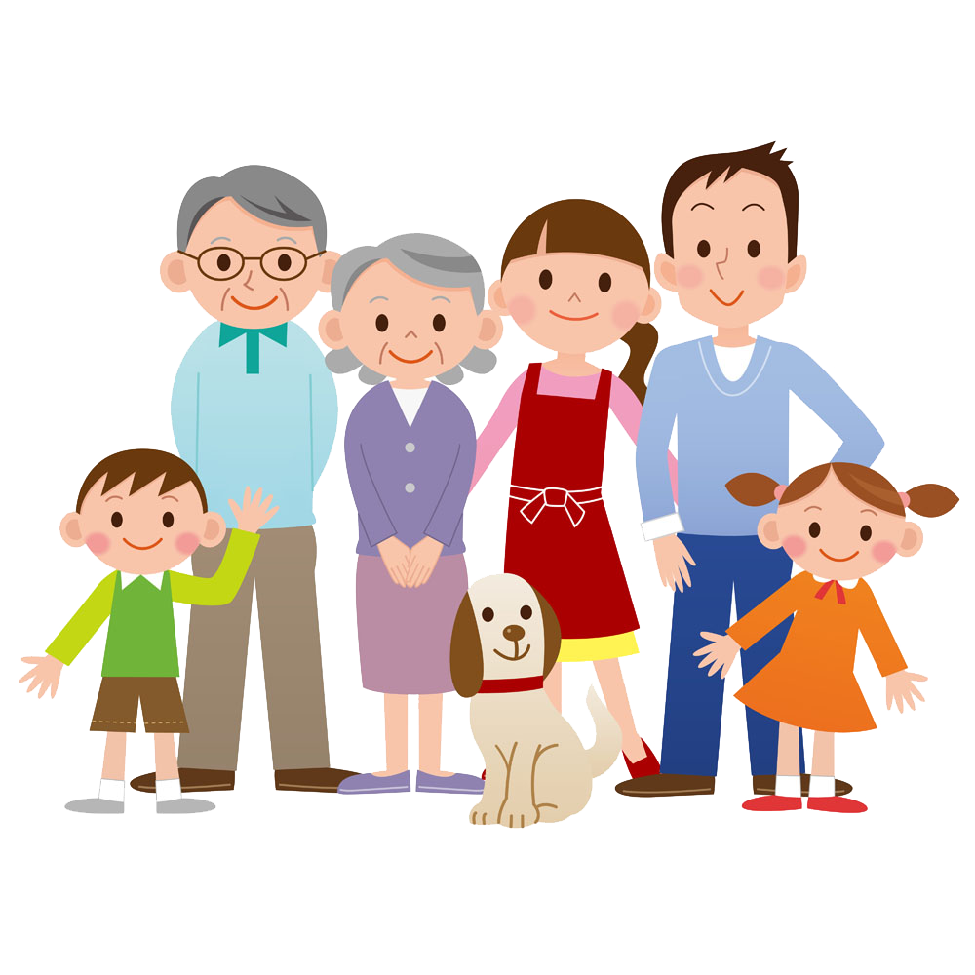
开
学
典
礼
Những trải nghiệm các em vừa chia sẻ sẽ tạo sự gắn kết bền chặt giữa các thành viên trong gia đình. Từng sợi dây kết nối sẽ giúp các thành viên trong gia đình gần gũi nhau hơn, giúp chúng ta mạnh mẽ, tự tin hơn trong cuộc sống.

Slide 12
03
Luyện tập

Slide 13

Những việc làm tạo sự gắn kết yêu thương giữa các thành viên trong gia đình
Vẽ những việc làm cá nhân.
Vẽ hoạt động chung mà cả gia đình có thể tham gia.
Notes:
Thiết kế: Hương Thảo – Zalo 0972115126

Slide 14


Đại diện các nhóm trình bày ý tưởng của từng thành viên trong nhóm.

Slide 15
开
学
典
礼
Để tạo sự gắn kết yêu thương giữa các thành viên trong gia đình, mỗi người đều có thể hành động cá nhân. Nhưng nếu các thành viên trong gia đình cùng tham gia hoạt động chung như các em đã đề xuất thì sự gắn kết ấy sẽ bền chặt hơn.

Slide 16

04
Vận dụng

Slide 17
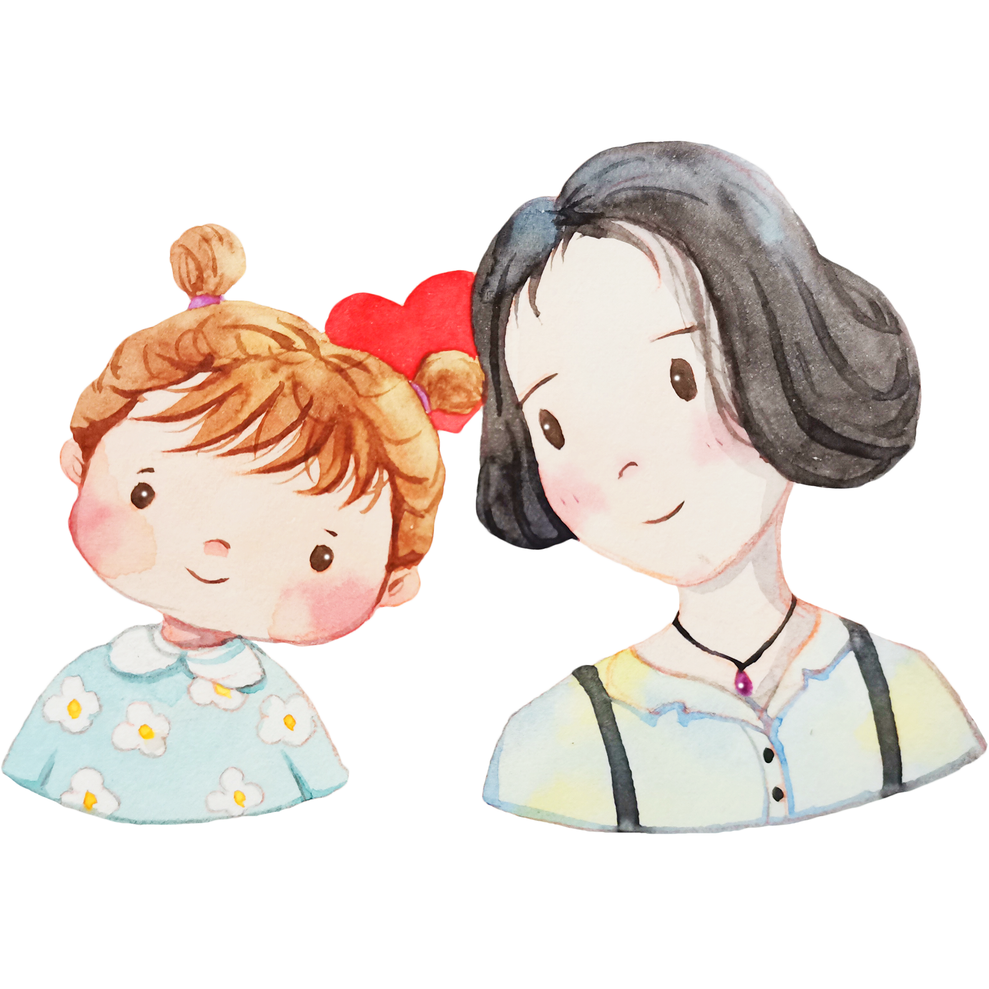
Về nhà
Cùng với người thân: Tham gia một số hoạt động chung của gia đình.

Slide 18


